Slide 1
Budapesti tömegközlekedés ábrázolása Neo4j segítségével
Adatmodellek és adatbázisok a tudományban
Márton Tamás

Slide 2
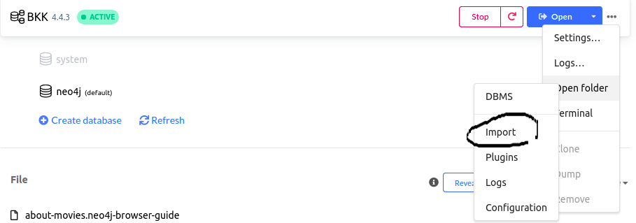
Első lépések
Az adatok bemásolása az adott adatbázis mappájába

Slide 3
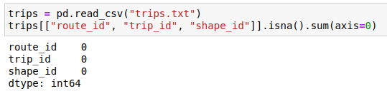
Első lépések
Adatok megtekintése, hibaellenőrzés

Slide 4
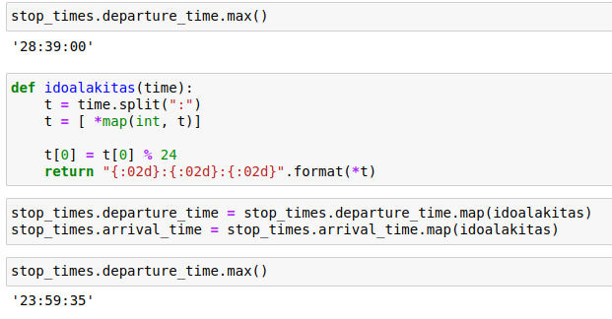
Első lépések
Az idő probléma

Slide 5
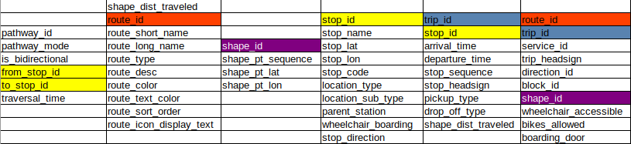
Első lépések
Kapcsolatok a táblák között

Slide 6
Első lépések
Elkezdődhet a beolvasás

Slide 7
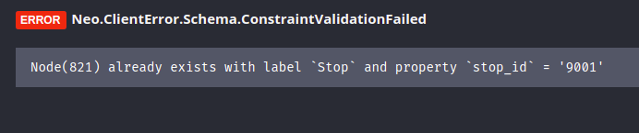
Első lépések
Hiba a beolvasásnál

Slide 8
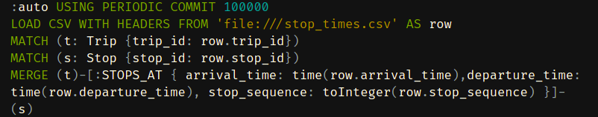
Kapcsolatok
Kapcsolatok megteremtése, Trip-Stop
:auto…..- minden 100 000-ik után ment, hogy el ne vesszenek az adatok.
MERGE – létrehozunk vagy frissítünk.

Slide 9
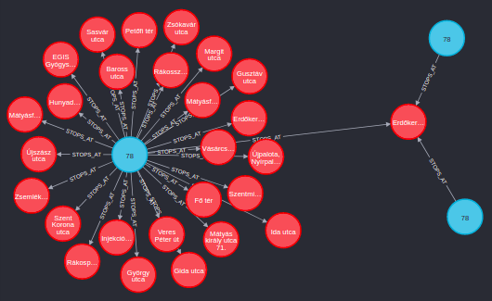
Kapcsolatok

Slide 10

Kapcsolatok
Kapcsolat megteremtése, Routes-Trip
Az r tábla és t tábla route_id egyezésnél

Slide 11
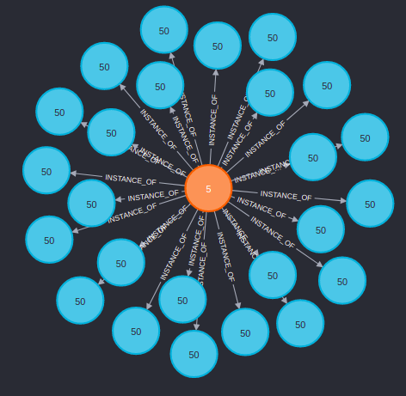
Kapcsolatok

Slide 12
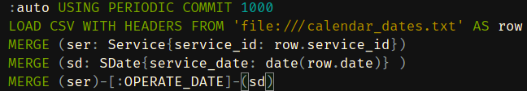
Kapcsolatok
A service és az időpontok közötti kapcsolat

Slide 13
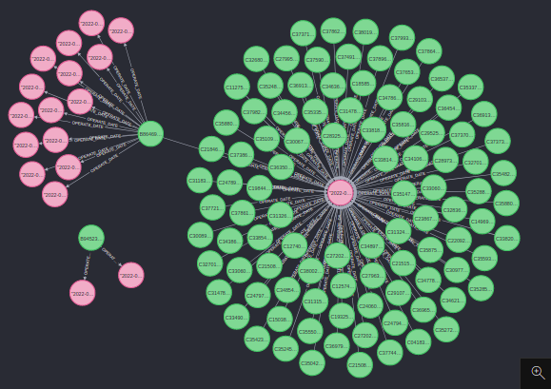
Kapcsolatok

Slide 14

Kapcsolatok
A Trip és a Service táble közötti kapcsolat

Slide 15
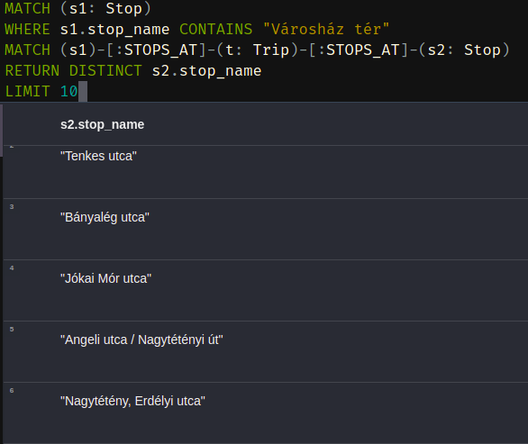
Lekérdezés

Slide 16
Hasznos oldal :
Egyesült királyság tömegközlekedése

Slide 17
Köszönöm a figyelmet!

